Slide 1
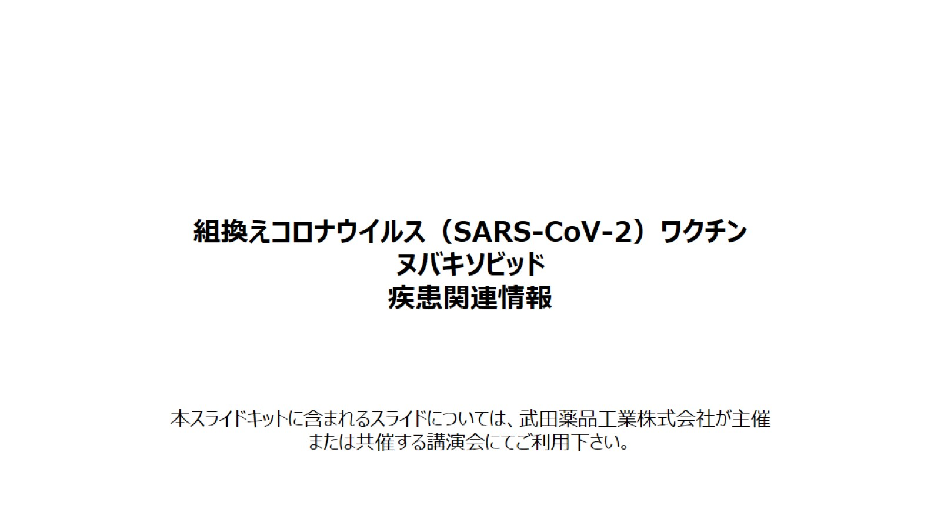

NVX:2411-001

Slide 2
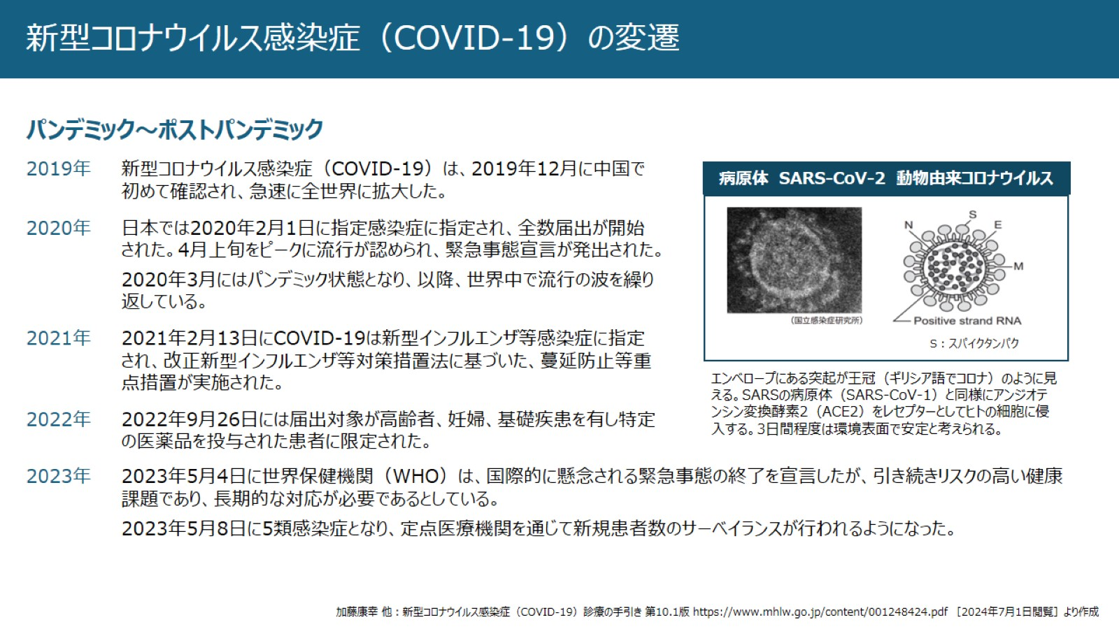
新型コロナウイルス感染症（COVID-19）の変遷
NVX:2411-002

Slide 3
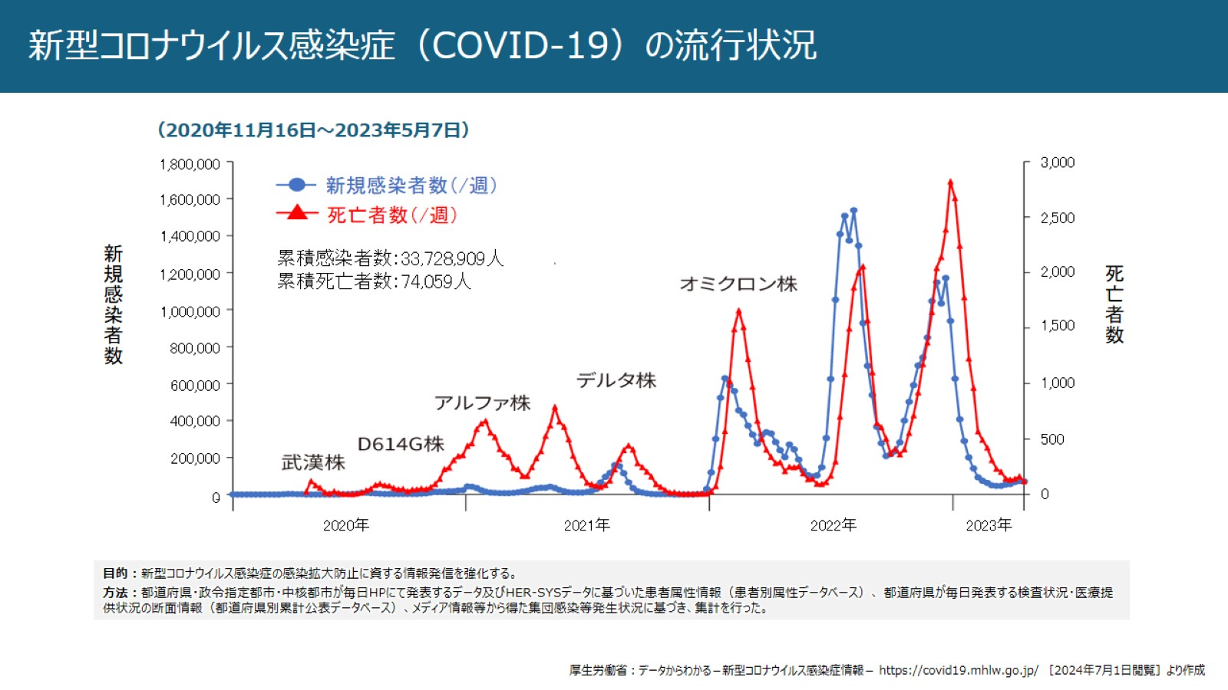
新型コロナウイルス感染症（COVID-19）の流行状況
NVX:2411-003

Slide 4
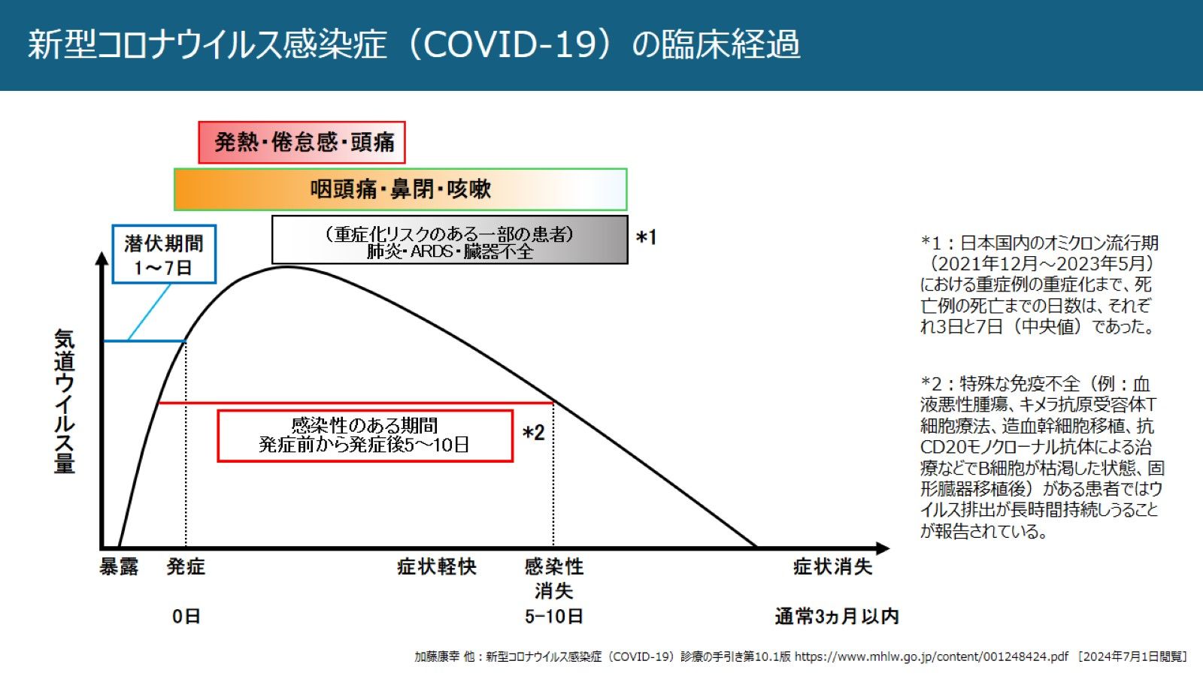
新型コロナウイルス感染症（COVID-19）の臨床経過
NVX:2411-004

Slide 5
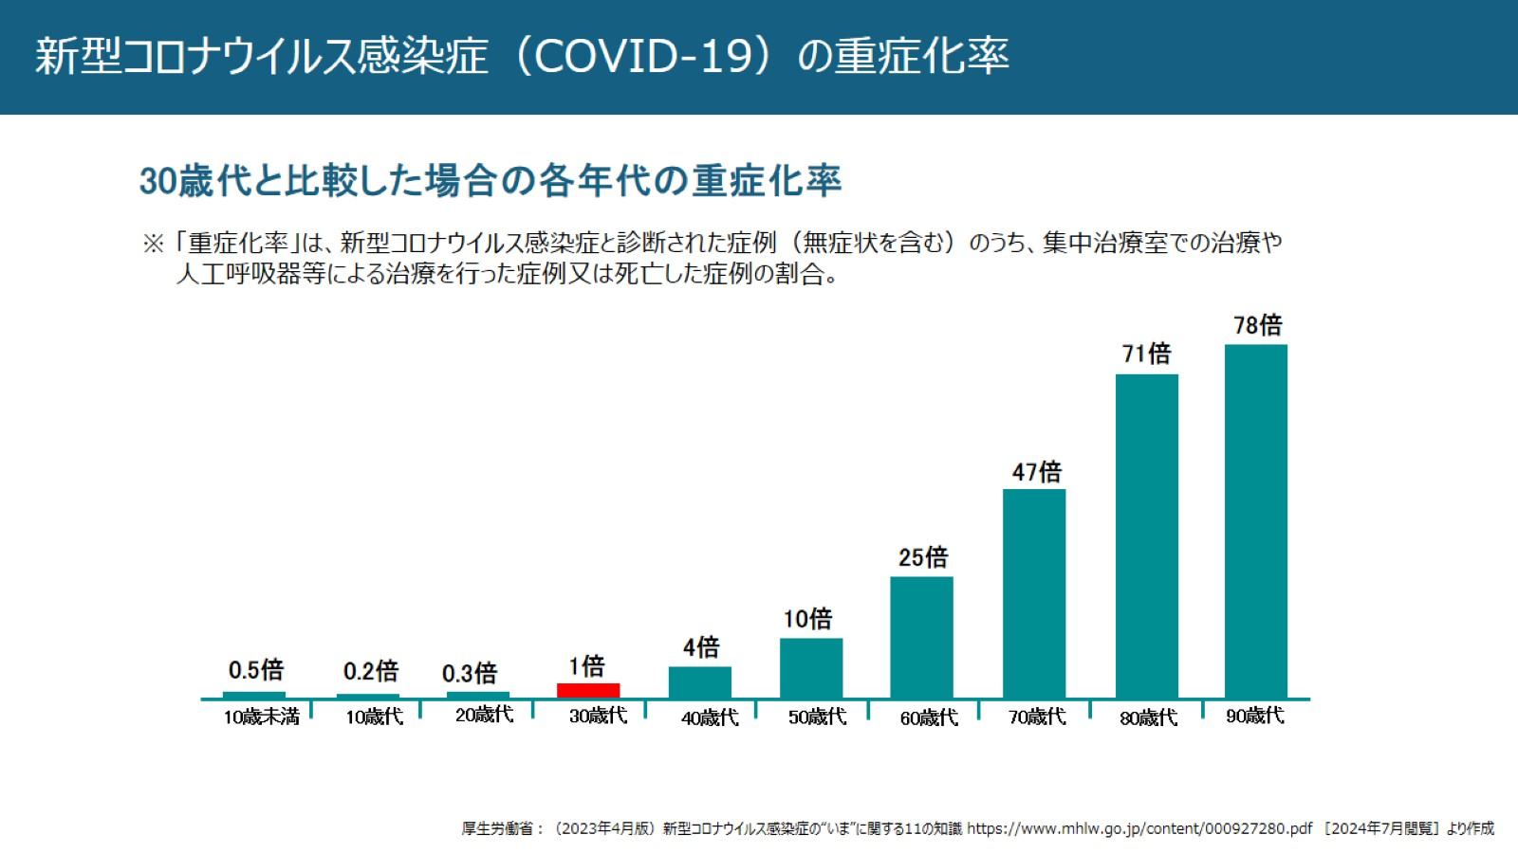
新型コロナウイルス感染症（COVID-19）の重症化率
NVX:2411-005

Slide 6
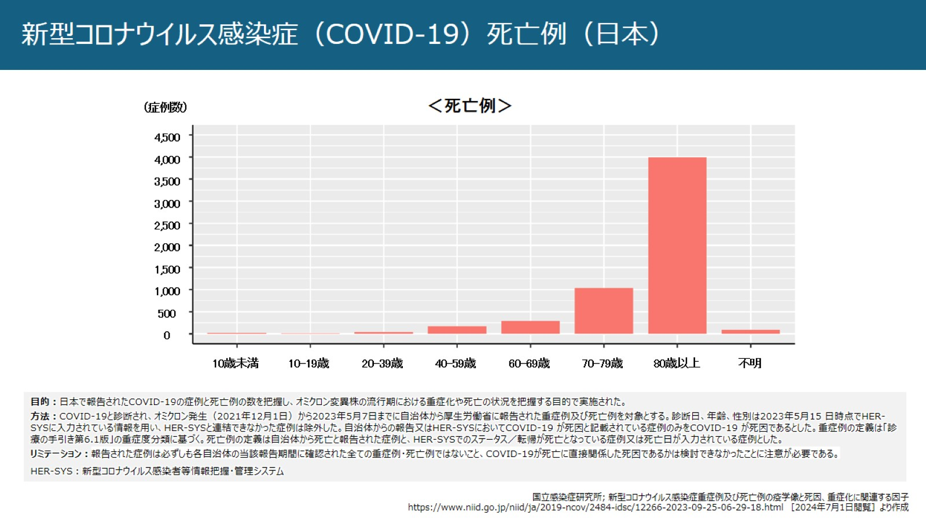
新型コロナウイルス感染症（COVID-19）死亡例（日本）
NVX:2411-006

Slide 7
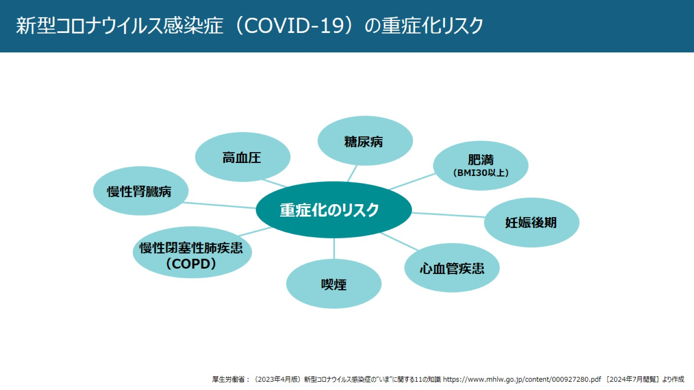
新型コロナウイルス感染症（COVID-19）の重症化リスク
NVX:2411-007

Slide 8
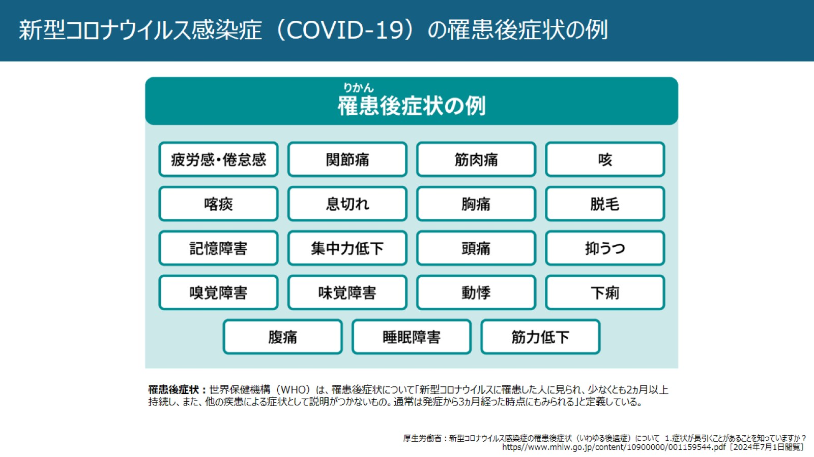
新型コロナウイルス感染症（COVID-19）の罹患後症状の例
NVX:2411-008

Slide 9
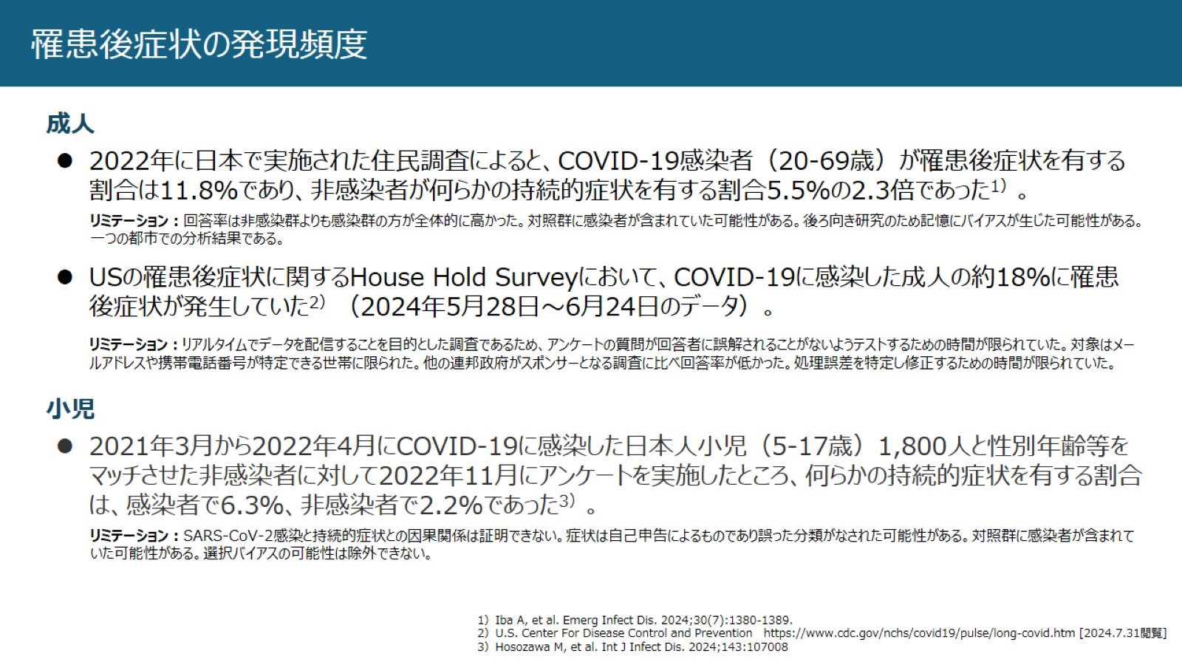
NVX:2411-009

Slide 10
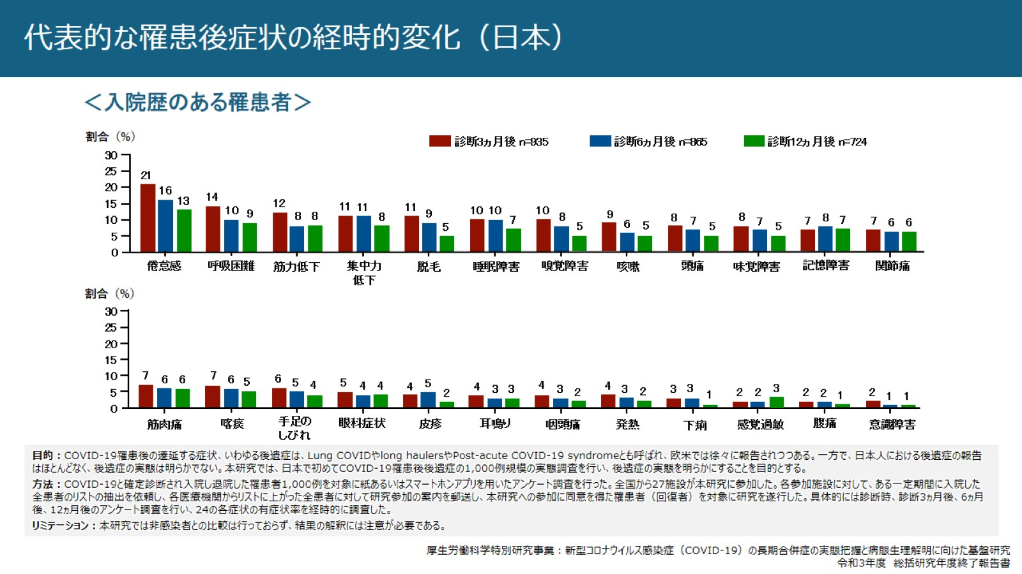
代表的な罹患後症状の経時的変化（日本）
NVX:2411-010

Slide 11
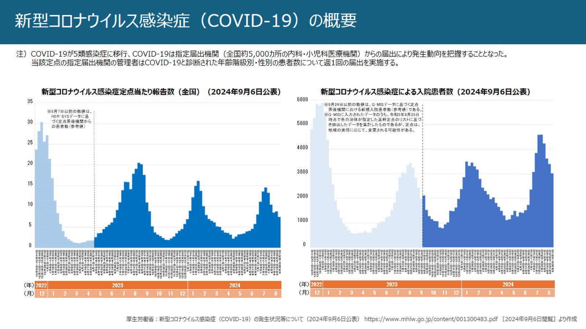
NVX:2411-011

Slide 12
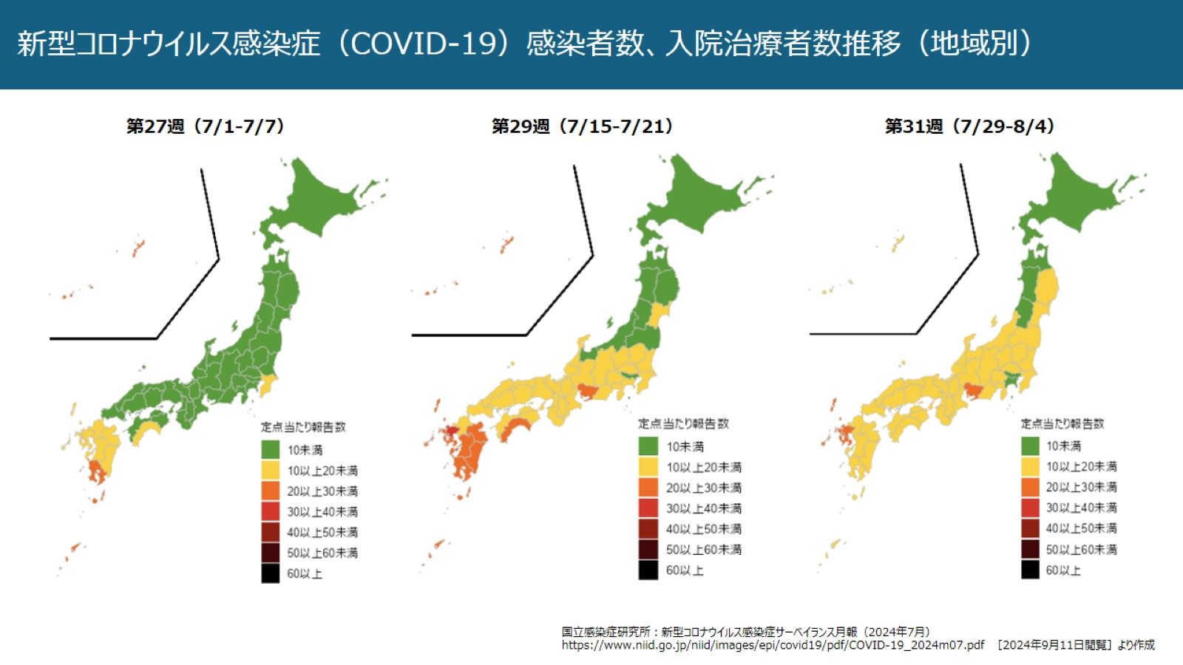
NVX:2411-012

Slide 13
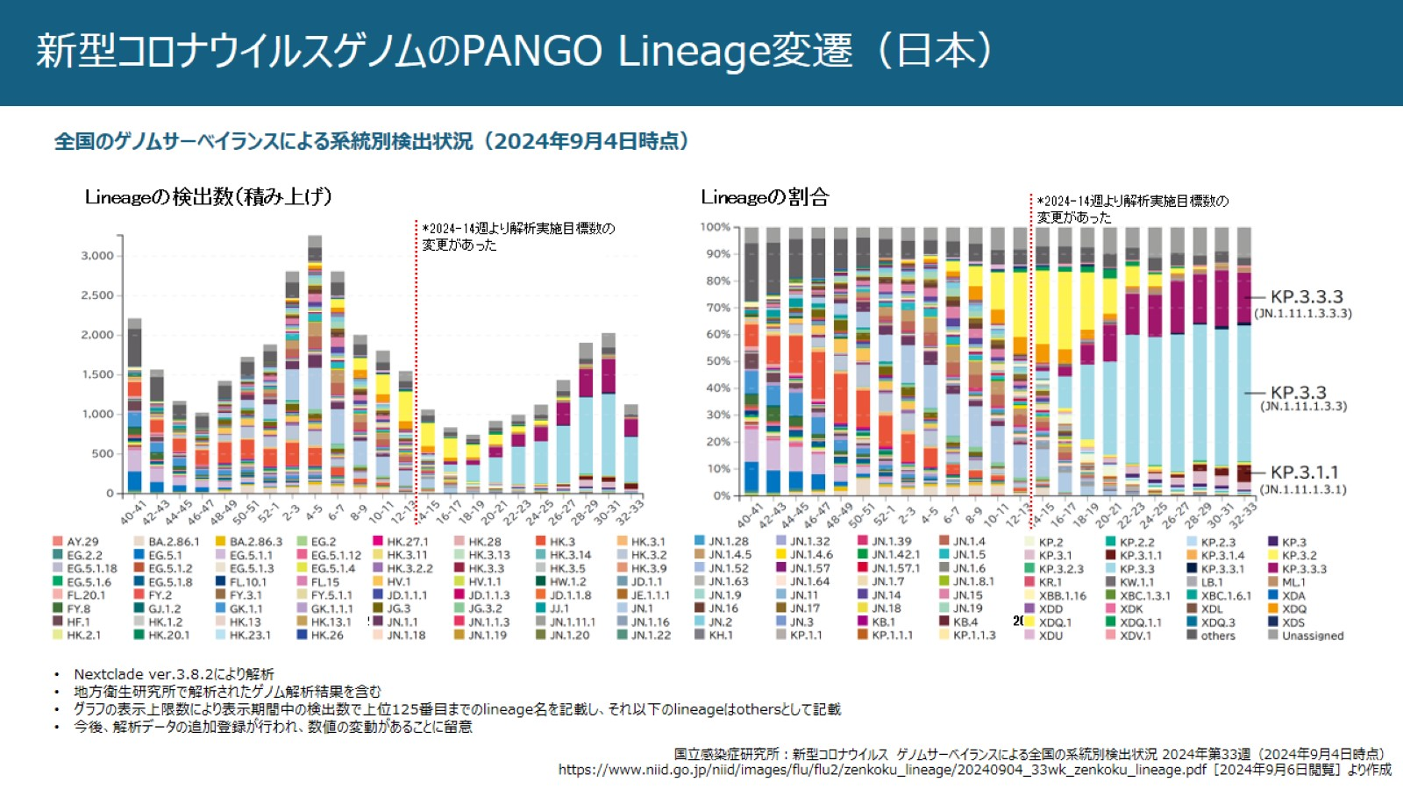
NVX:2411-013

Slide 14
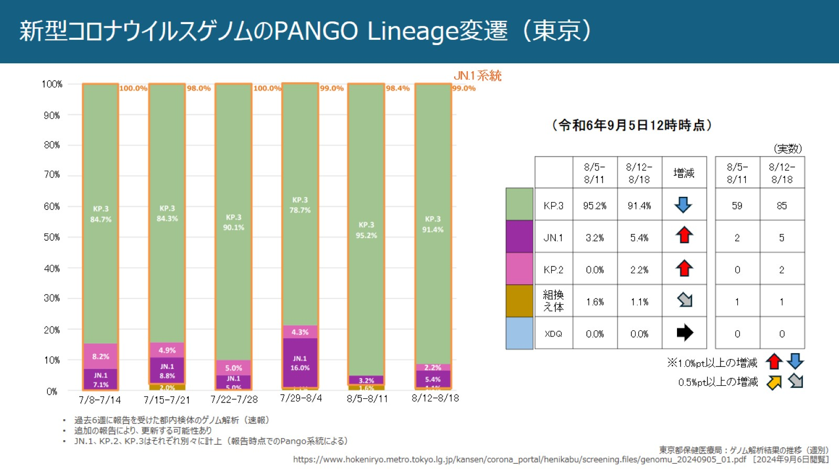
新型コロナウイルスゲノムのPANGO Lineage変遷（東京）
NVX:2411-014

Slide 15
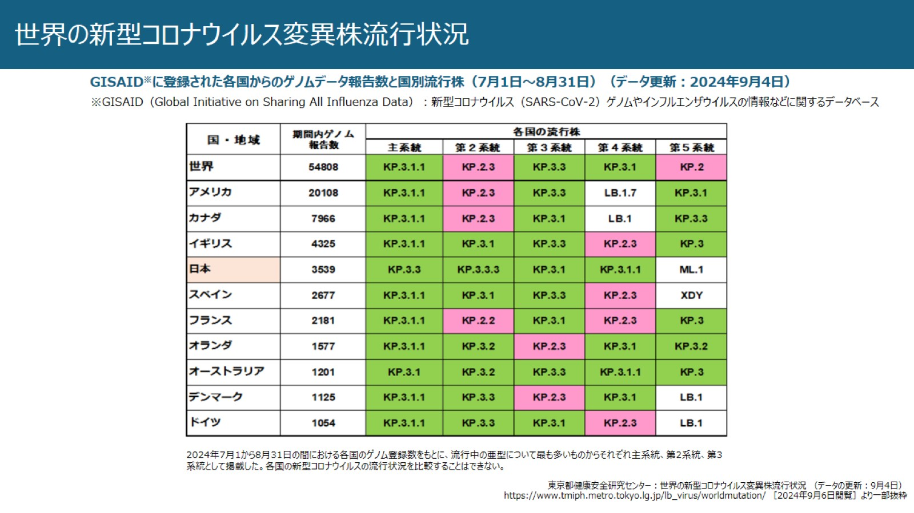
NVX:2411-015

Slide 16
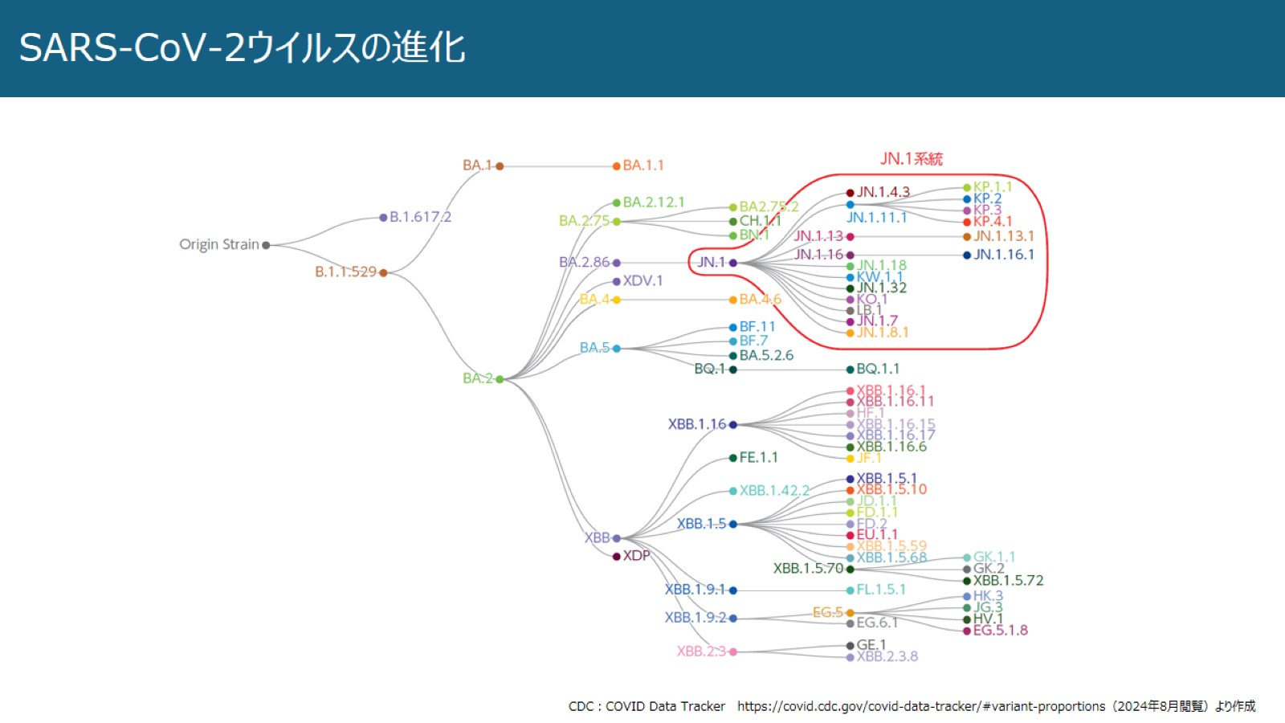
NVX:2411-016

Slide 17
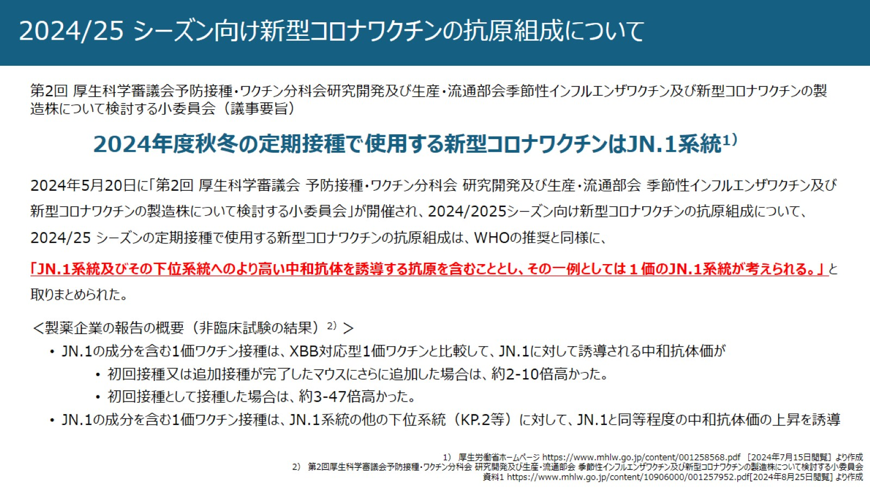
NVX:2411-017

Slide 18
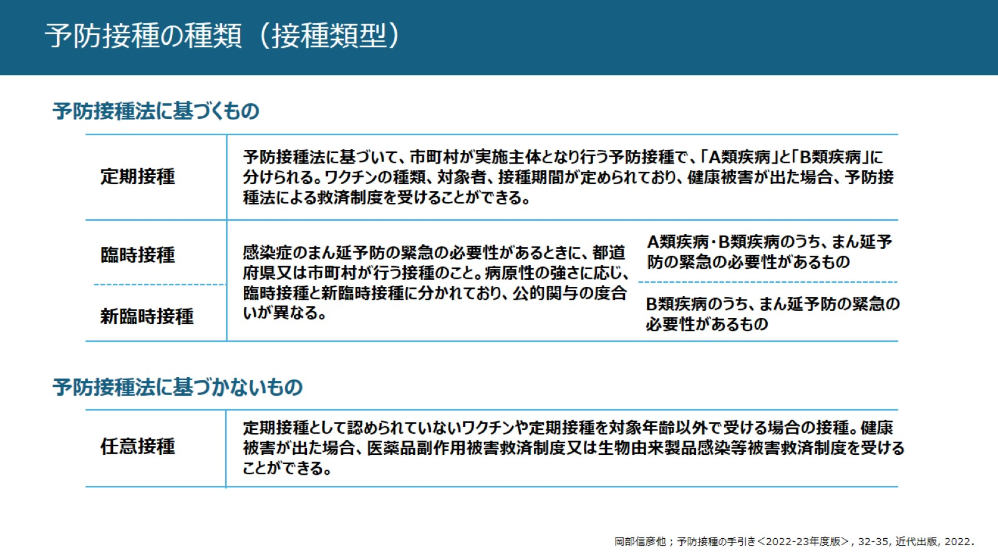
NVX:2411-018

Slide 19
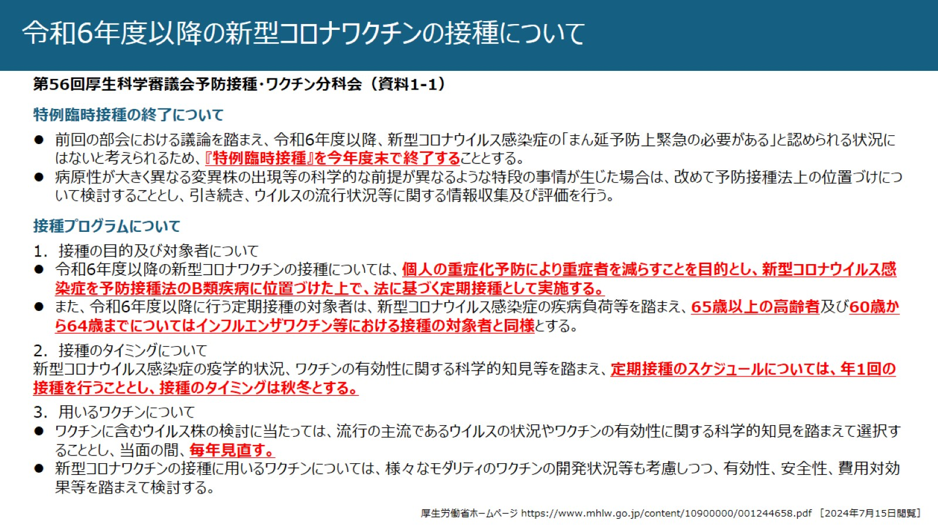
NVX:2411-019

Slide 20
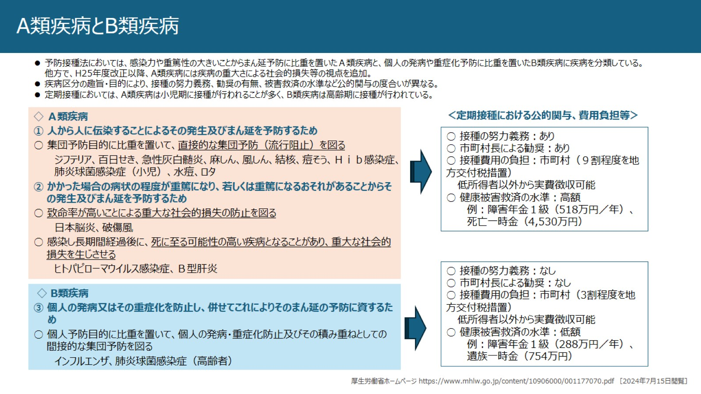
NVX:2411-020

Slide 21
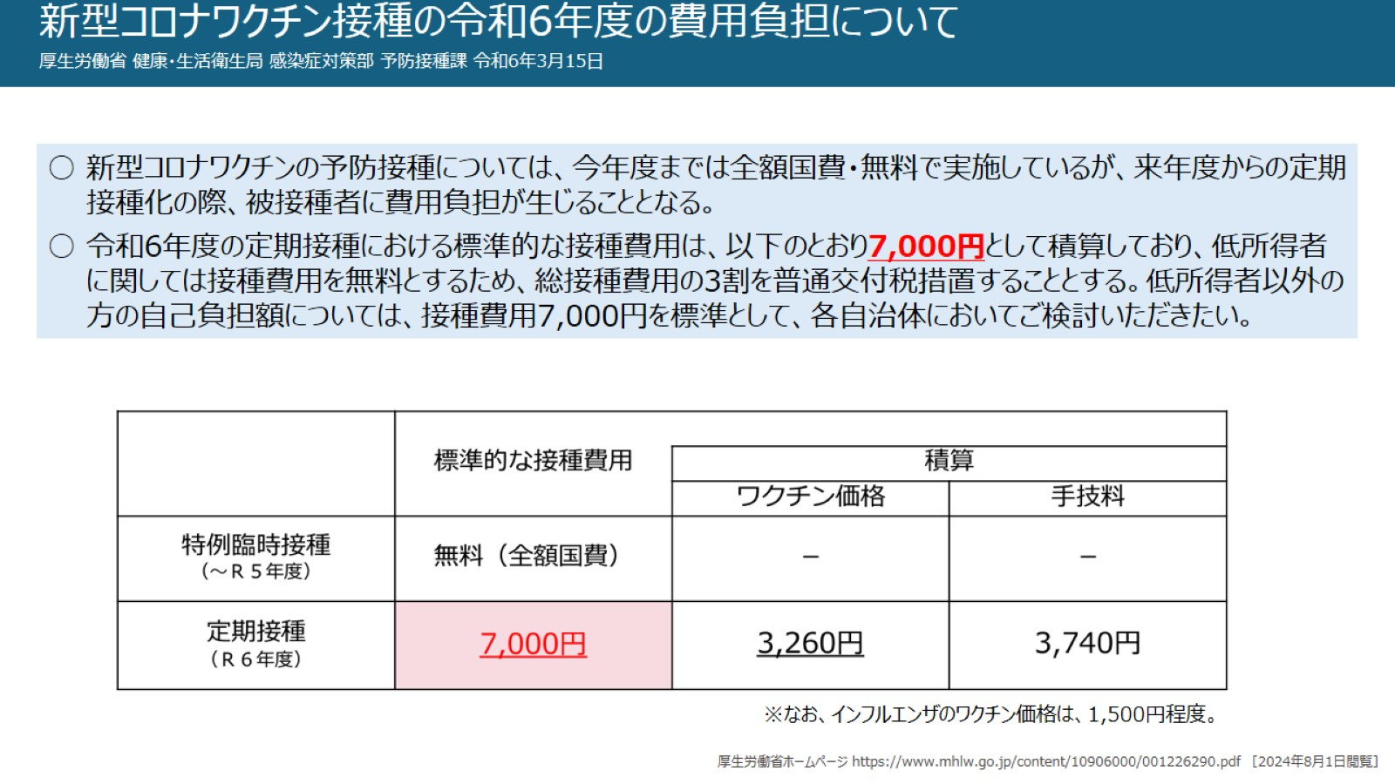
NVX:2411-021

Slide 22
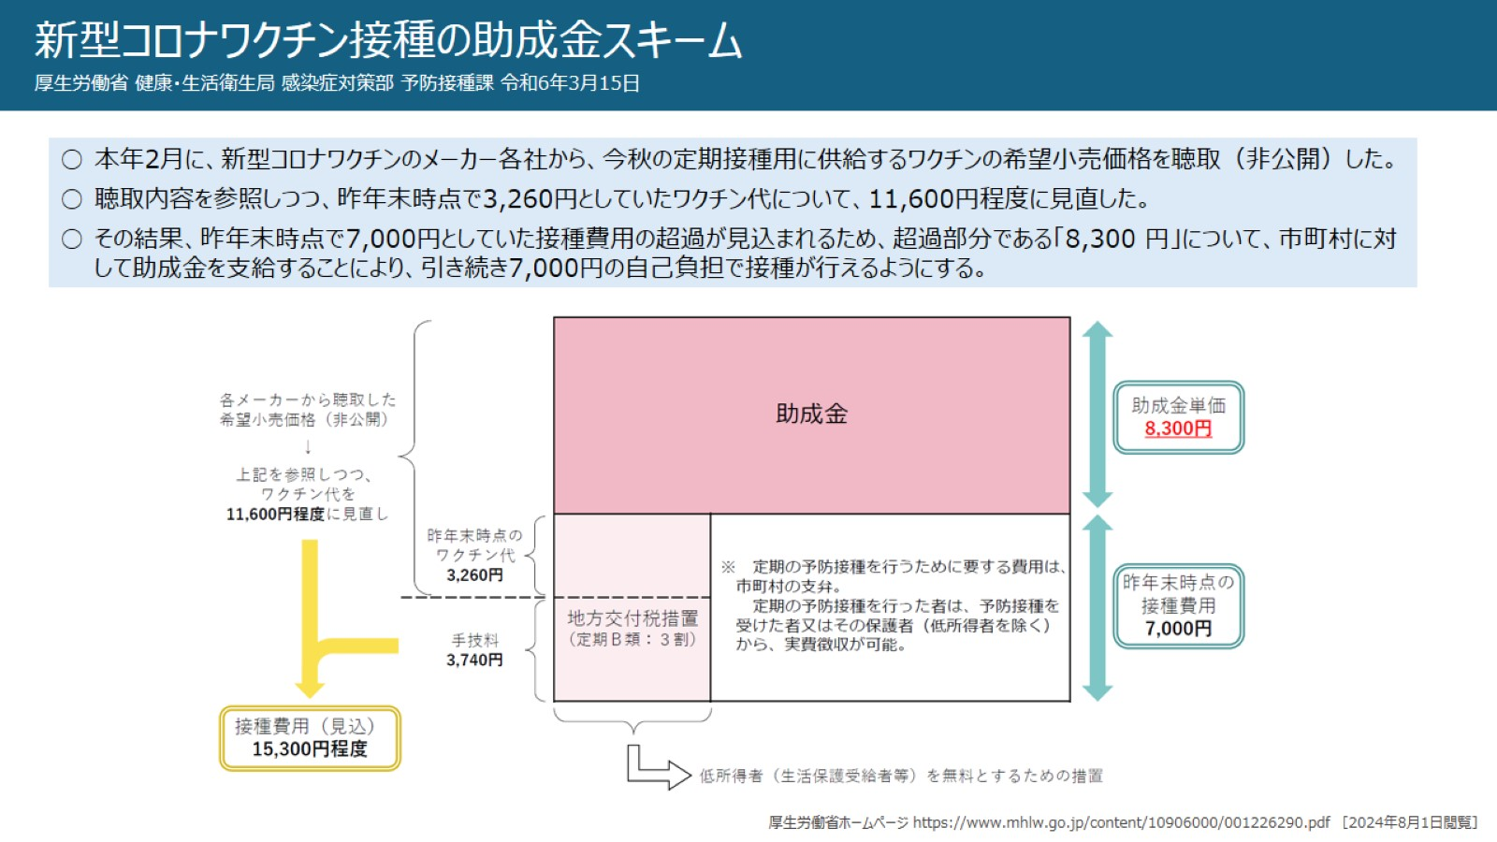
NVX:2411-022

Slide 23
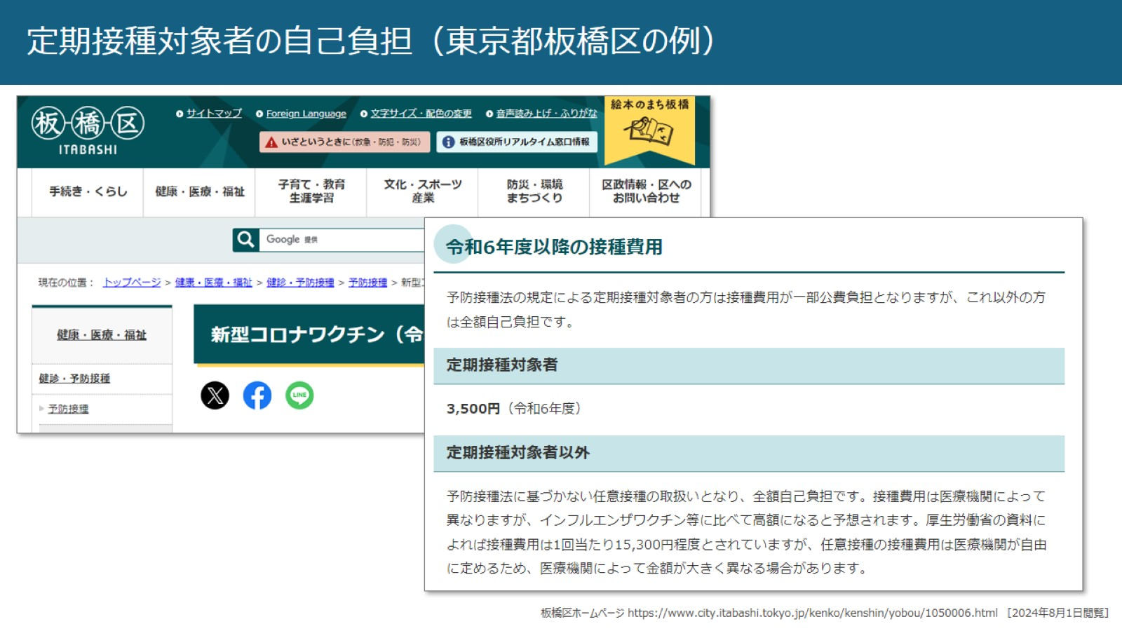
NVX:2411-023

Slide 24
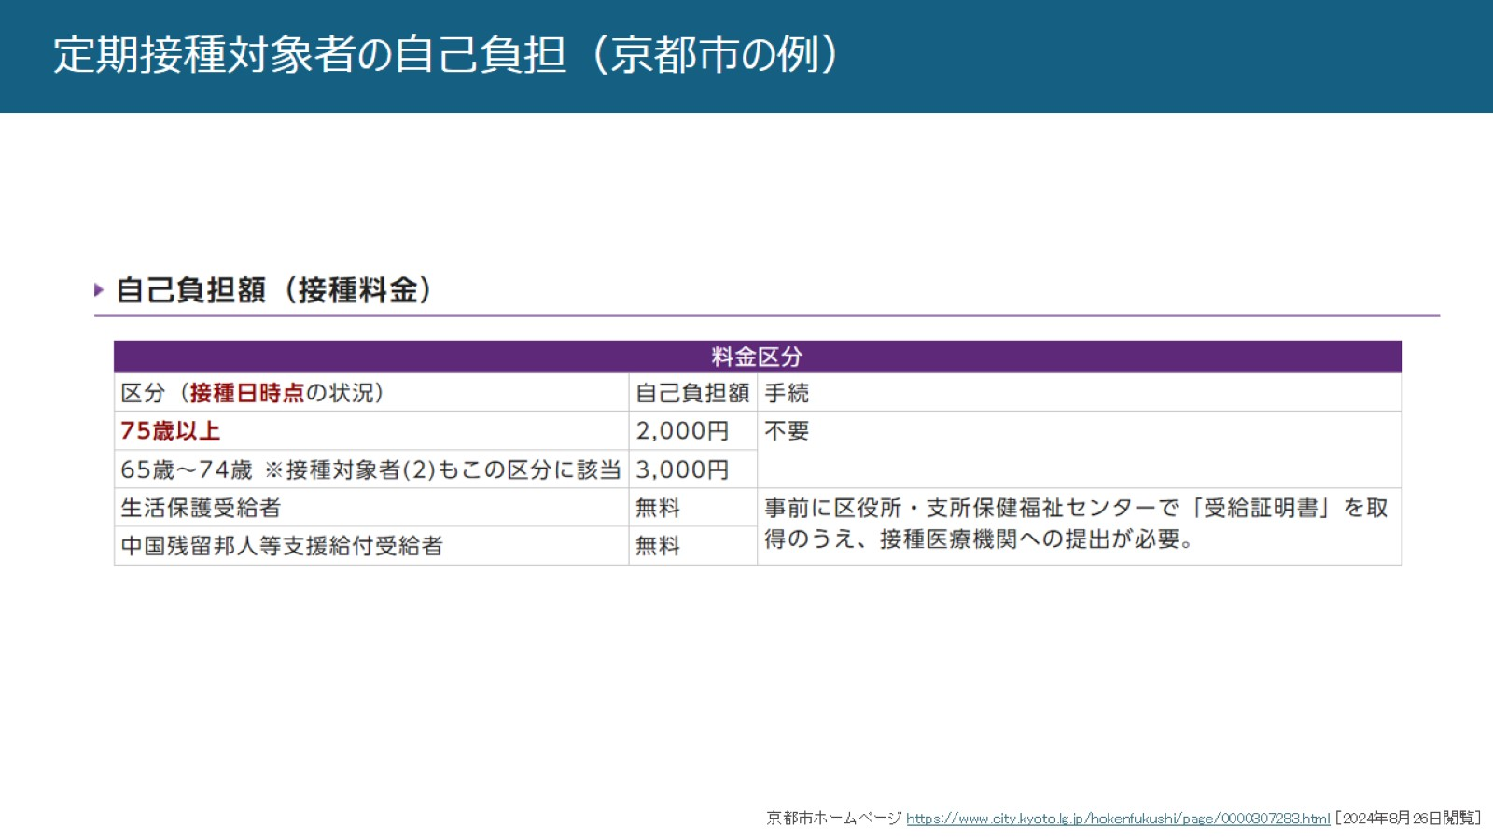
定期接種対象者の自己負担（京都市の例）
NVX:2411-024

Slide 25
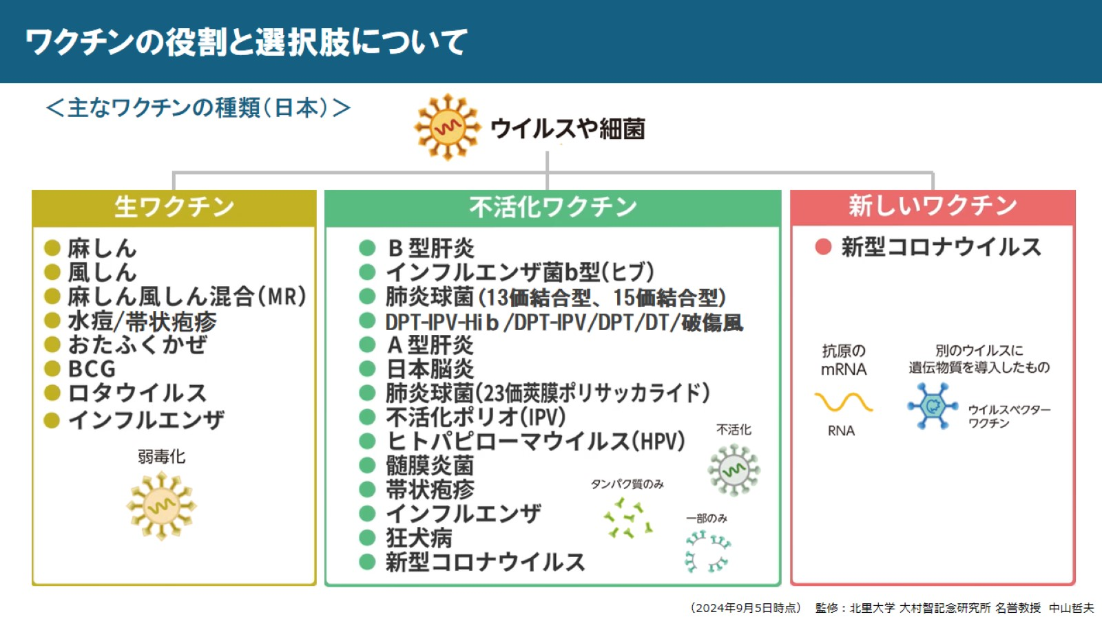
NVX:2411-025

Slide 26
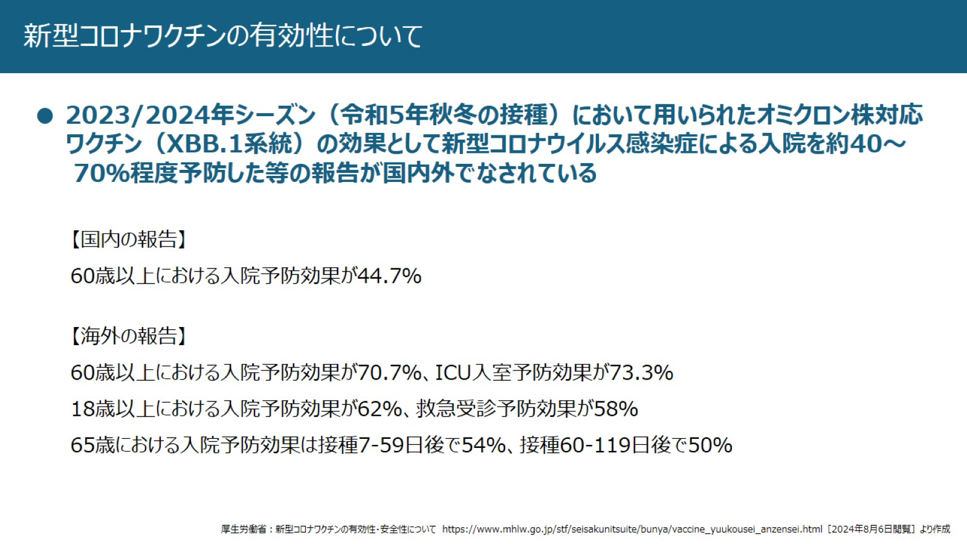
NVX:2411-026

Slide 27
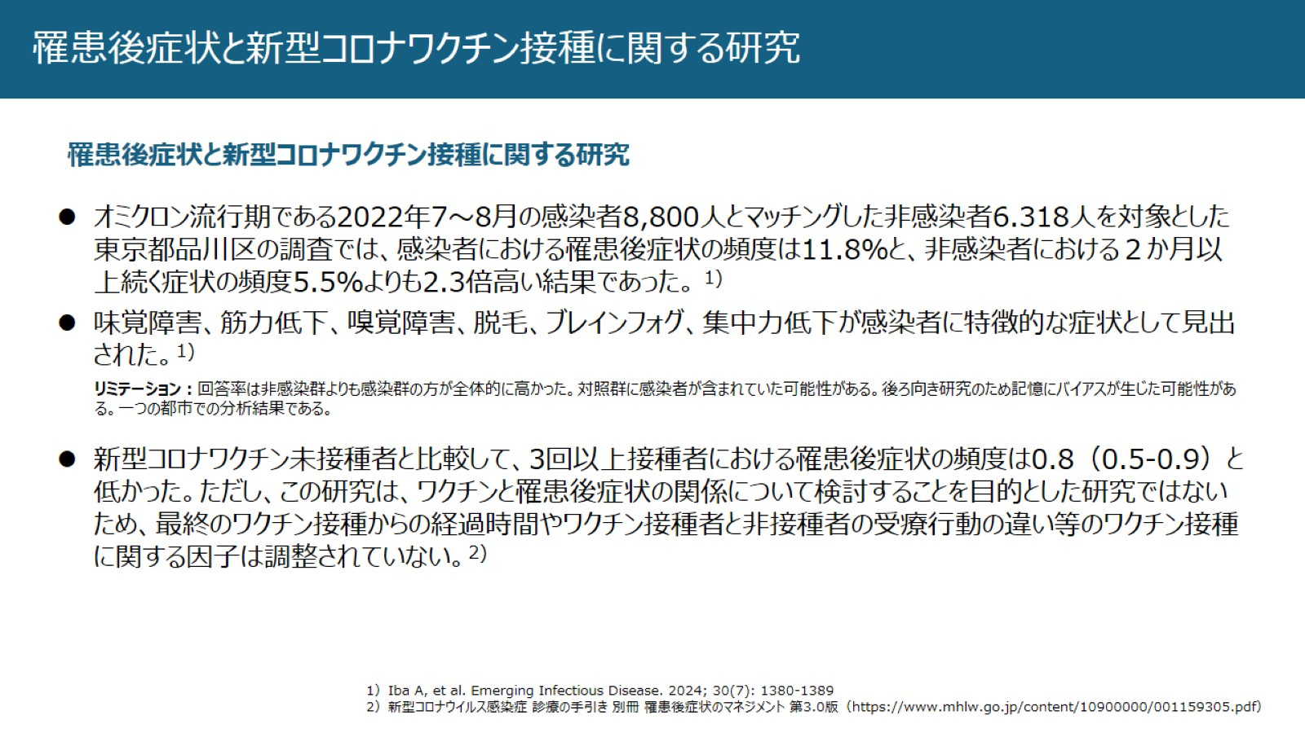
NVX:2411-027

Slide 28
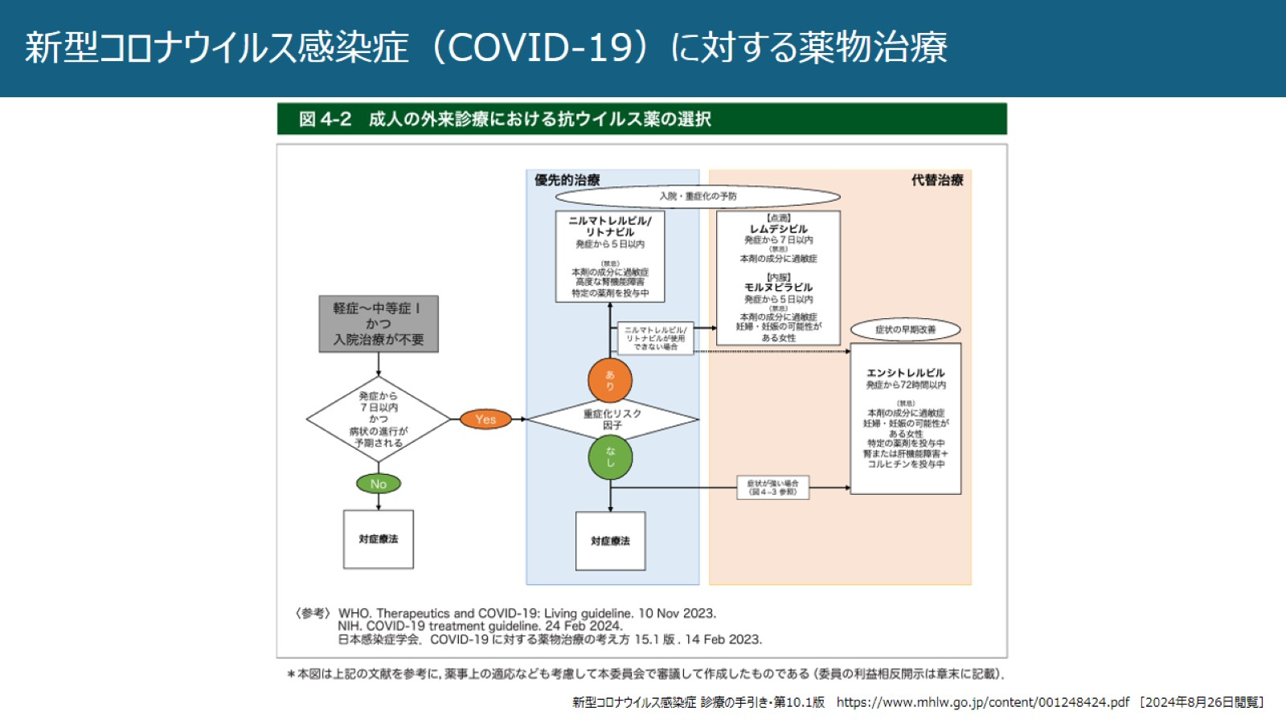
新型コロナウイルス感染症（COVID-19）に対する薬物治療
NVX:2411-028

Slide 29
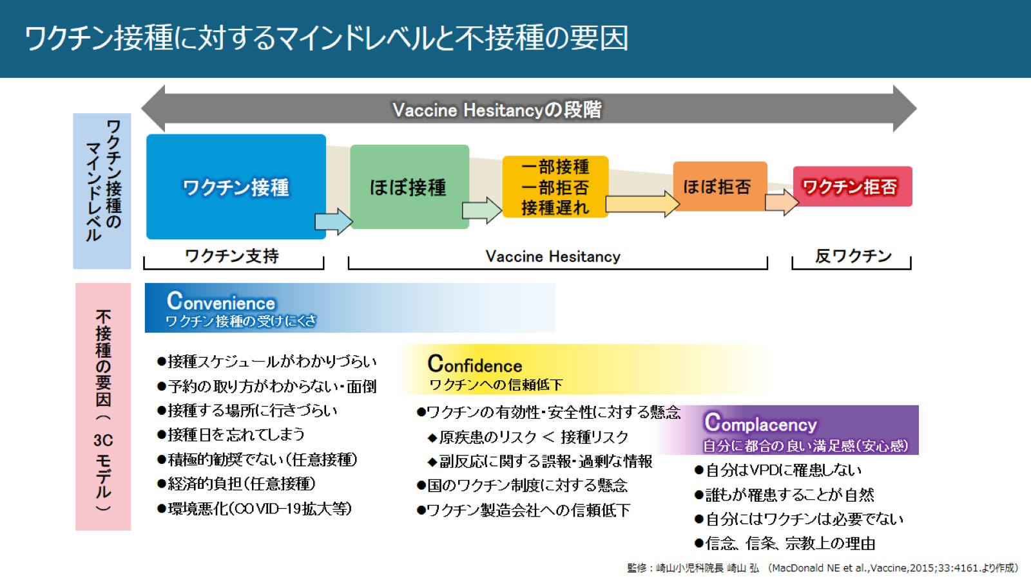
NVX:2411-029

Slide 30
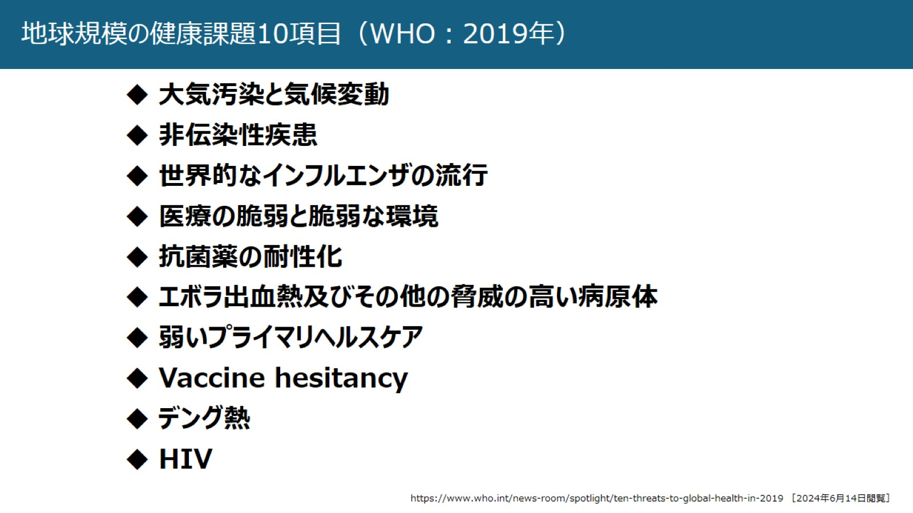
NVX:2411-030

Slide 31
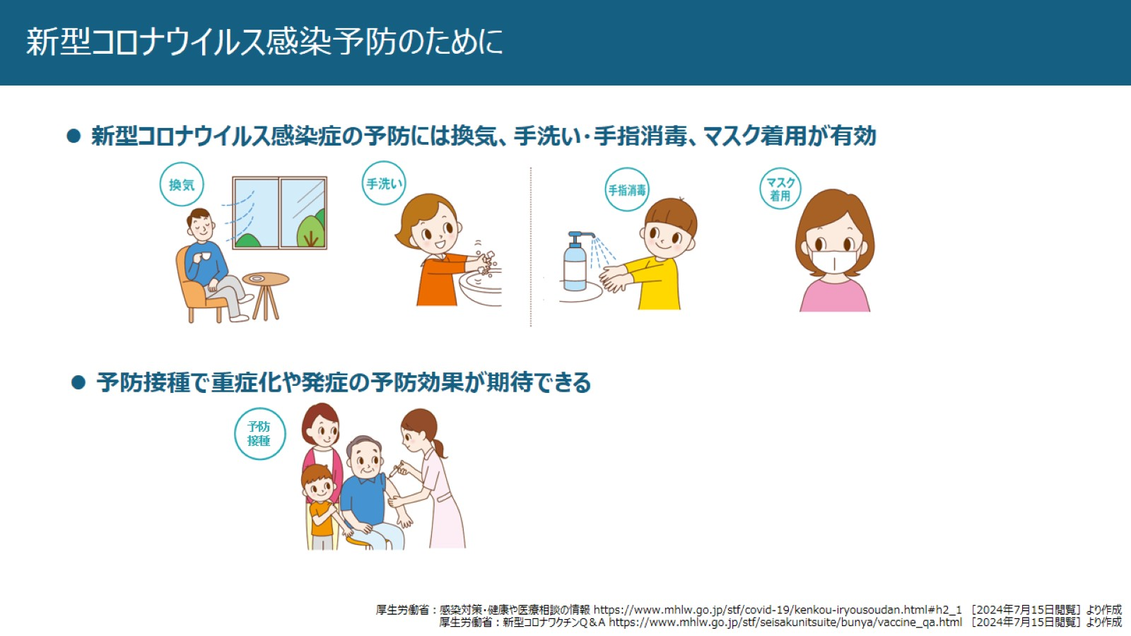
NVX:2411-031

